Slide 1
Roboterlokalisierung in 2D mittels SE(2) Filterung
Martin Miller, He Jingyu

Slide 2
Aufgabestellung
Einarbeitung
Einarbeitung in die nötigen Grundlagen (Bayes-Filterung, duale Quaternionen, Bingham Verteilung)
Einarbeitung
Einarbeitung in das am ISAS entwickelte Verfahren
Entwurf
Entwurf geeigneter System- und Messmodelle unter Verwendung von Vorarbeiten der letzten Semester
Implementierung
Evaluation
Implementierung des Verfahrens und eines Vergleichsverfahrens (z. B. UKF oder Partikelfilter)
Evaluation des Verfahrens in Simulationen und mit realen Daten

Slide 3
Ziel
Verfahr

Slide 4
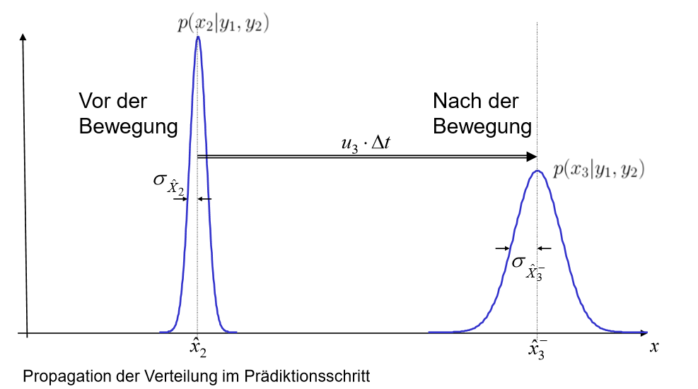
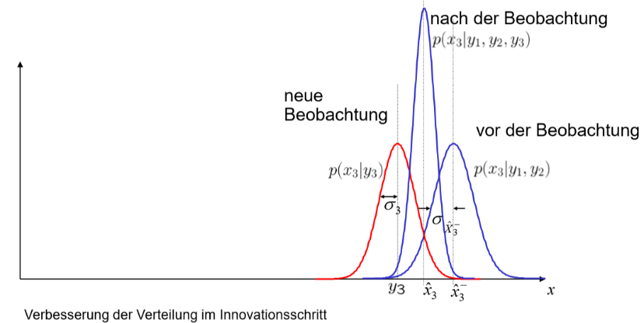
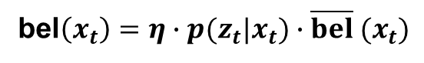
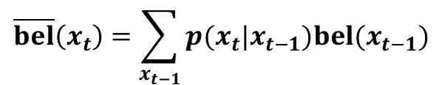
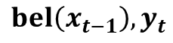
Bayes-Filterung
Eingabe:
$$bel\left(x_{t−1}\right),y_{t}$$
Prädiktionsschritt
$$\overline{bel}\left(x_{t}\right)=\sum_{x_{t−1}}{p(x_{t}|x_{t−1}})bel(x_{t−1})$$
Innovationsschritt
bel$\left(x_{t}\right)=η∙p(z_{t}|x_{t})∙\overline{bel} (x_{t})$
Likelihood

Slide 5
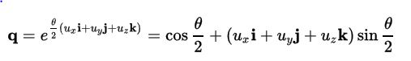
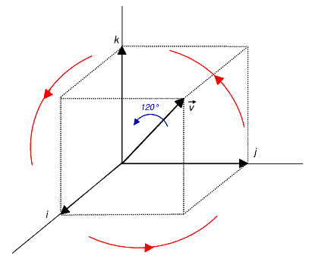
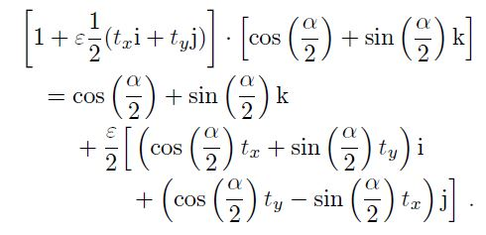
SE(2)-Filter:Duale Quantinion
Einfachere Quantinion
X,Y,Theta To Quaternion
Quaternion To X,Y,Theta
function q = ToQuaternion(xytheta)
x = xytheta(1);
y = xytheta(2);
theta = xytheta(3);
s = sin(theta/2);
c = cos(theta/2);
q = [c; s; 0.5*(c*x + s*y); 0.5*(c*y - s*x)];
end
Duale Quantinion für SE(2)-Fall
Für SE(2) Fall bzw. 2D brauchen wir nur
4 Value:
function xytheta = FromQuaternion(q)
theta = 2 * atan2(q(2),q(1));
x = 2 * (q(1)*q(3) - q(2)*q(4));
y = 2 * (q(2)*q(3) + q(1)*q(4));
xytheta = [x,y,theta];
end

Slide 6
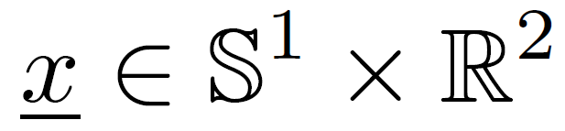
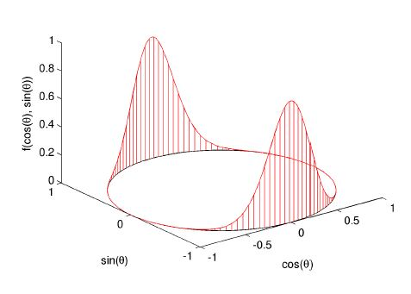
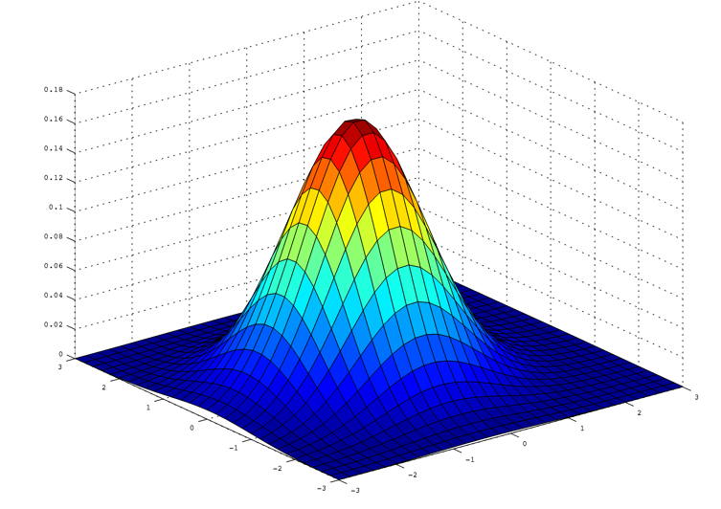
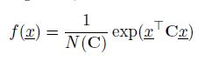

SE(2):Bingham/Gaussian-Verteilung
Orientierung
Position
$$f\left(x\right)=\frac{1}{\sqrt{{(2π)}^{2}det⁡(Σ)}}\exp\left(−\frac{1}{2}{\left(x−μ\right)}^{T}Σ^{−1}(x−μ)\right)$$
C
$$Σ$$

Slide 7
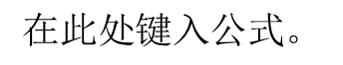
SE(2)-Filter
Parameter Estimation
Prediction
Update
Deterministic Sampling
Prediction

Slide 8
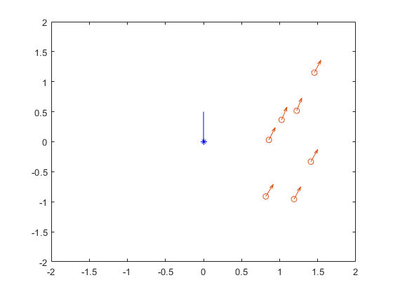
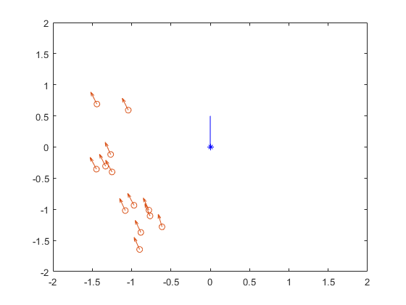
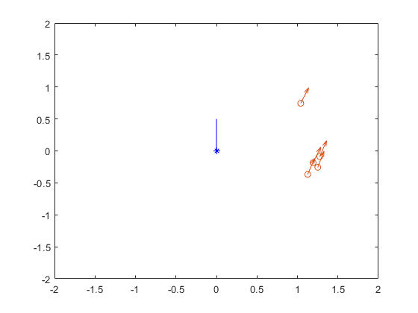
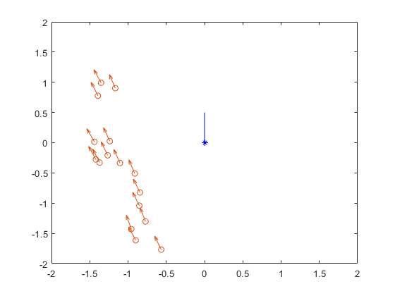
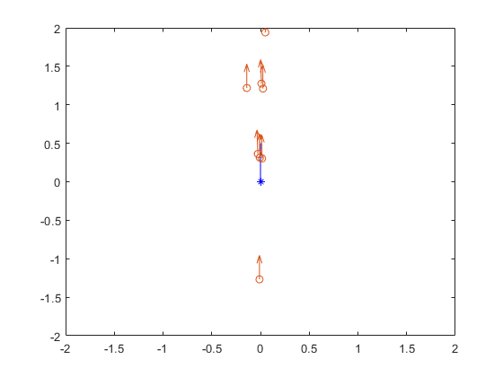
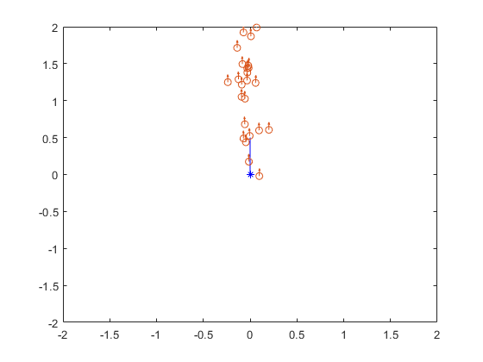
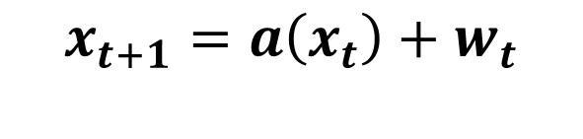
Systemmodell
$$x_{t+1}=a\left(x_{t}\right)+w_{t}$$
Fallunterscheidung für alle drei Bewegungsrichtungen durchführen.
Linksdrehung
Schritt nach vorne
Rechtsdrehung

Slide 9
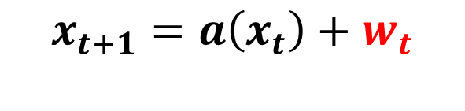
Systemmodell
$$x_{t+1}=a\left(x_{t}\right)+w_{t}$$
Fallunterscheidung für alle drei Bewegungsrichtungen durchführen.
Linksdrehung
Schritt nach vorne
Rechtsdrehung

Slide 10
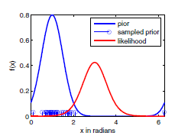
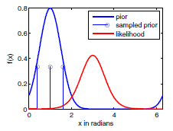
SE(2)-Filter
Parameter Estimation
Prediction
Update
Deterministic Sampling
Prediction
Nichtdeterministische Sample
Deterministische Sample

Slide 11
SE(2)-Filter
Prediction
Update
Messung

Slide 12
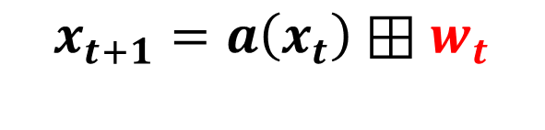
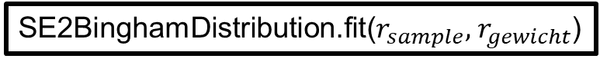
Algotithmus für Prediction
Deterministisches Samplinging
Zustandsverteilung
Rauschen
$$x_{t+1}=a\left(x_{t}\right)⊞w_{t}$$
SE2.dualQuaternionMultiply()
n^2 neue Samples
SE2BinghamDistribution.fit($r_{sample},{ r}_{gewicht}$)

Slide 13
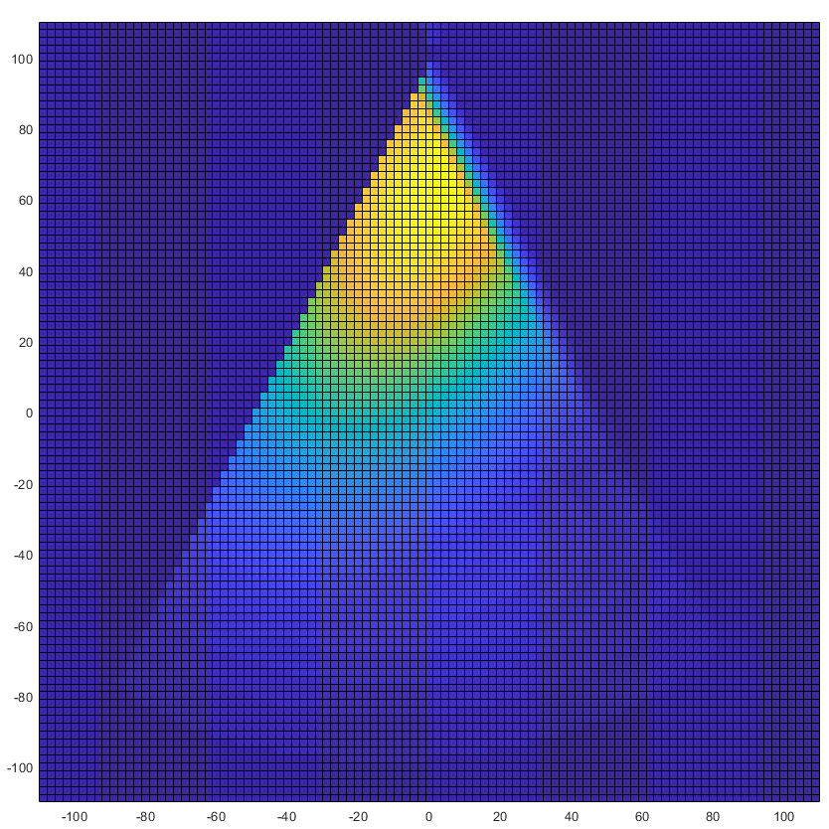
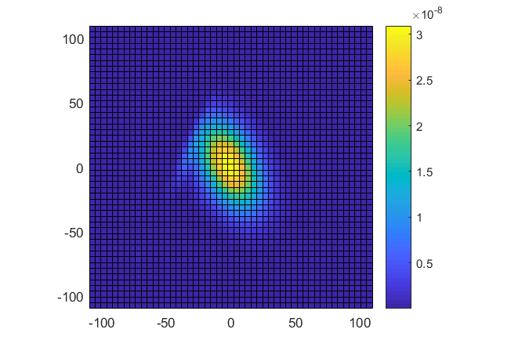
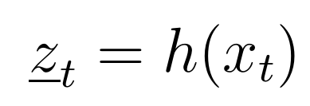
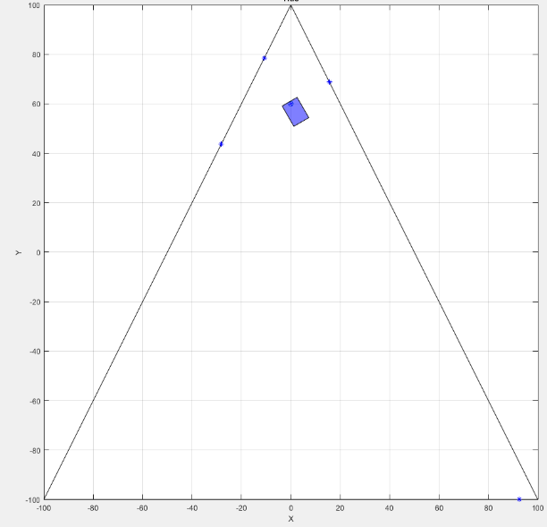
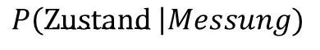
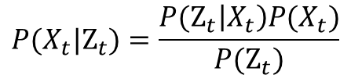
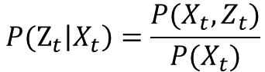
Messmodell
Likelihood
$$P\left(Zustand \right|Messung)$$
$${P(X_{t}|Ζ}_{t})=\frac{{P(Ζ}_{t}\left|X_{t}\right)P(X_{t})}{{P(Ζ}_{t})}$$
$${P(Ζ}_{t}\left|X_{t}\right)=\frac{P(X_{t},Z_{t})}{P(X_{t})}$$

Slide 14
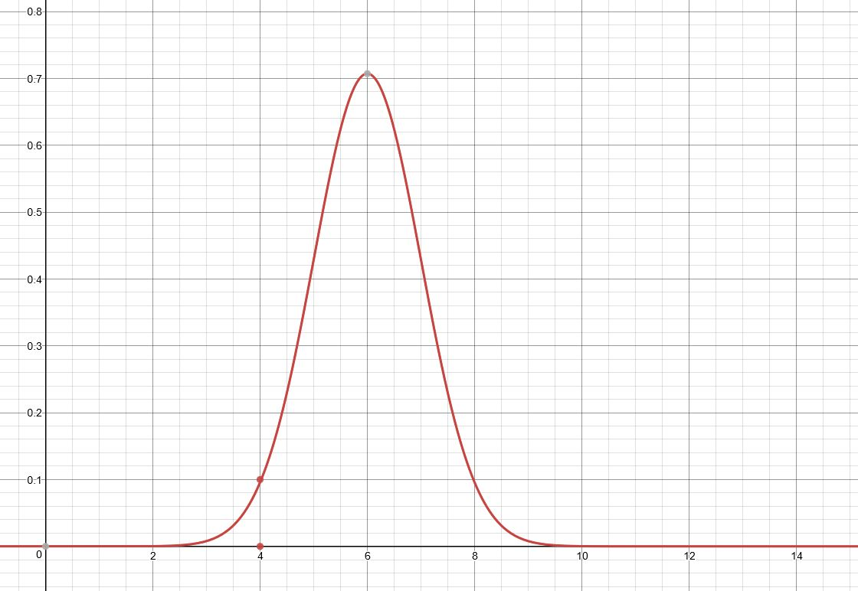
ProgressiveUpdate

Slide 15
ProgressiveUpdate

Slide 16
ProgressiveUpdate

Slide 17
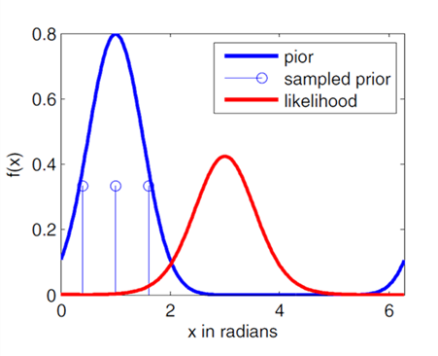
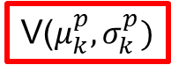
ProgressiveUpdate
$Λ$=1,V($μ_{k}^{p},σ_{k}^{p})$
Λ=1,V(𝜇_𝑘^𝑝,𝜎_𝑘^𝑝)
$S_{deter}:(β_{1},$ $β_{2},$ $β_{3},ω_{1},ω_{2},$ $ω_{3})$
$ω_{min}=\min_{j=1,…,3}(f\left(z_{k} | β_{j}\right))$,
$$ω_{min}=\min_{j=1,…,3}(f\left(z_{k} | β_{j}\right))$$
𝑆_d𝑒𝑡𝑒𝑟:(𝛽_1, 𝛽_2, 𝛽_3,𝜔_1,𝜔_2, 𝜔_3)
𝜔_𝑚𝑖𝑛=〖𝑚𝑖𝑛〗_(𝑗=1,…,3) (𝑓(𝑧_𝑘│𝛽_𝑗 )),
𝜔_𝑚𝑖𝑛=〖𝑚𝑖𝑛〗_(𝑗=1,…,3) (𝑓(𝑧_𝑘│𝛽_𝑗 ))
Wenn $Λ>0$，dann
Wenn Λ>0，dann
$λ=min(Λ,\frac{log⁡(τ)}{log⁡(\frac{ω_{min}}{ω_{max}})}$)
𝜆=min(Λ,(log⁡(𝜏))/(log⁡(𝜔_𝑚𝑖𝑛/𝜔_𝑚𝑎𝑥 )))
$$ω_{j}=ω_{j}∙{(f\left(z_{k} | β_{j}\right))}^{λ}$$
Verteilung anpassen,$Λ$=$Λ$-$λ$
𝜔_𝑗=𝜔_𝑗∙〖(𝑓(𝑧_𝑘│𝛽_𝑗 ))〗^𝜆
Verteilung anpassen,Λ=Λ-𝜆
V($μ_{k}^{p},σ_{k}^{p})$

Slide 18
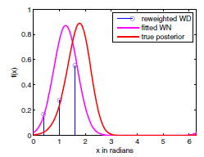
ProgressiveUpdate
$Λ$=1,V($μ_{k}^{p},σ_{k}^{p})$
Λ=1,V(𝜇_𝑘^𝑝,𝜎_𝑘^𝑝)
$S_{deter}:(β_{1},$ $β_{2},$ $β_{3},ω_{1},ω_{2},$ $ω_{3})$
$ω_{min}=\min_{j=1,…,3}(f\left(z_{k} | β_{j}\right))$,
$$ω_{min}=\min_{j=1,…,3}(f\left(z_{k} | β_{j}\right))$$
𝑆_d𝑒𝑡𝑒𝑟:(𝛽_1, 𝛽_2, 𝛽_3,𝜔_1,𝜔_2, 𝜔_3)
𝜔_𝑚𝑖𝑛=〖𝑚𝑖𝑛〗_(𝑗=1,…,3) (𝑓(𝑧_𝑘│𝛽_𝑗 )),
𝜔_𝑚𝑖𝑛=〖𝑚𝑖𝑛〗_(𝑗=1,…,3) (𝑓(𝑧_𝑘│𝛽_𝑗 ))
Wenn $Λ>0$，dann
Wenn Λ>0，dann
$λ=min(Λ,\frac{log⁡(τ)}{log⁡(\frac{ω_{min}}{ω_{max}})}$)
𝜆=min(Λ,(log⁡(𝜏))/(log⁡(𝜔_𝑚𝑖𝑛/𝜔_𝑚𝑎𝑥 )))
$$ω_{j}=ω_{j}∙{(f\left(z_{k} | β_{j}\right))}^{λ}$$
Verteilung anpassen,$Λ$=$Λ$-$λ$
𝜔_𝑗=𝜔_𝑗∙〖(𝑓(𝑧_𝑘│𝛽_𝑗 ))〗^𝜆
Verteilung anpassen,Λ=Λ-𝜆

Slide 19
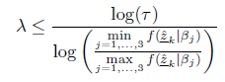
ProgressiveUpdate
$Λ$=1,V($μ_{k}^{p},σ_{k}^{p})$
Λ=1,V(𝜇_𝑘^𝑝,𝜎_𝑘^𝑝)
$S_{deter}:(β_{1},$ $β_{2},$ $β_{3},ω_{1},ω_{2},$ $ω_{3})$
$ω_{min}=\min_{j=1,…,3}(f\left(z_{k} | β_{j}\right))$,
$$ω_{min}=\min_{j=1,…,3}(f\left(z_{k} | β_{j}\right))$$
𝑆_d𝑒𝑡𝑒𝑟:(𝛽_1, 𝛽_2, 𝛽_3,𝜔_1,𝜔_2, 𝜔_3)
𝜔_𝑚𝑖𝑛=〖𝑚𝑖𝑛〗_(𝑗=1,…,3) (𝑓(𝑧_𝑘│𝛽_𝑗 )),
𝜔_𝑚𝑖𝑛=〖𝑚𝑖𝑛〗_(𝑗=1,…,3) (𝑓(𝑧_𝑘│𝛽_𝑗 ))
Wenn $Λ>0$，dann
Wenn Λ>0，dann
$λ=min(Λ,\frac{log⁡(τ)}{log⁡(\frac{ω_{min}}{ω_{max}})}$)
𝜆=min(Λ,(log⁡(𝜏))/(log⁡(𝜔_𝑚𝑖𝑛/𝜔_𝑚𝑎𝑥 )))
$$ω_{j}=ω_{j}∙{(f\left(z_{k} | β_{j}\right))}^{λ}$$
Verteilung anpassen,$Λ$=$Λ$-$λ$
𝜔_𝑗=𝜔_𝑗∙〖(𝑓(𝑧_𝑘│𝛽_𝑗 ))〗^𝜆
Verteilung anpassen,Λ=Λ-𝜆
Keine Partikeldegeneration.

Slide 20
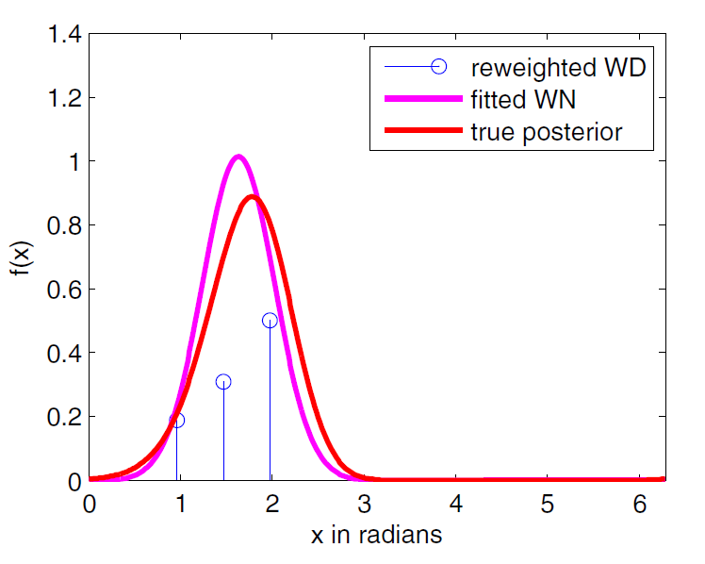
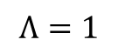
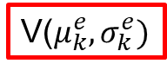
ProgressiveUpdate
$Λ$=1,V($μ_{k}^{p},σ_{k}^{p})$
Λ=1,V(𝜇_𝑘^𝑝,𝜎_𝑘^𝑝)
Deterministische Sample:
($β_{1},$ $β_{2},$ $β_{3},ω_{1},ω_{2},$ $ω_{3})$
$ω_{min}=\min_{j=1,…,3}(f\left(z_{k} | β_{j}\right))$,
$$ω_{min}=\min_{j=1,…,3}(f\left(z_{k} | β_{j}\right))$$
Deterministische Sample:
(𝛽_1, 𝛽_2, 𝛽_3,𝜔_1,𝜔_2, 𝜔_3)
𝜔_𝑚𝑖𝑛=〖𝑚𝑖𝑛〗_(𝑗=1,…,3) (𝑓(𝑧_𝑘│𝛽_𝑗 )),
𝜔_𝑚𝑖𝑛=〖𝑚𝑖𝑛〗_(𝑗=1,…,3) (𝑓(𝑧_𝑘│𝛽_𝑗 ))
Wenn $Λ>0$，dann
Wenn Λ>0，dann
$λ=min(Λ,\frac{log⁡(τ)}{log⁡(\frac{ω_{min}}{ω_{max}})}$)
𝜆=min(Λ,(log⁡(𝜏))/(log⁡(𝜔_𝑚𝑖𝑛/𝜔_𝑚𝑎𝑥 )))
$$ω_{j}=ω_{j}∙{(f\left(z_{k} | β_{j}\right))}^{λ}$$
Verteilung anpassen,$Λ$=$Λ$-$λ$
𝜔_𝑗=𝜔_𝑗∙〖(𝑓(𝑧_𝑘│𝛽_𝑗 ))〗^𝜆
Verteilung anpassen,Λ=Λ-𝜆
V($μ_{k}^{e},σ_{k}^{e})$
$$Λ=1$$

Slide 21
SimCrawler
Crawlerklassen
SimCrawler
Map
get. noisyPos()
get.noisyRot()
getUS()
Move()
RealCrawler
RealCrawler
Camera
getUS()
getRealPos()
getRealRot()
Move()
Map
tcpUS()
tcpMove()

Slide 22
Crawler
RandomWalk
Function step(obj)
RealCrawler
MovementRecorder
Systemmodel
MovementControler(map)
Function
next(obj, other)
Progressive Update
SE(2) Filter
SimCrawler
SE(2)Bingham Filter
ParticleFilter

Slide 23
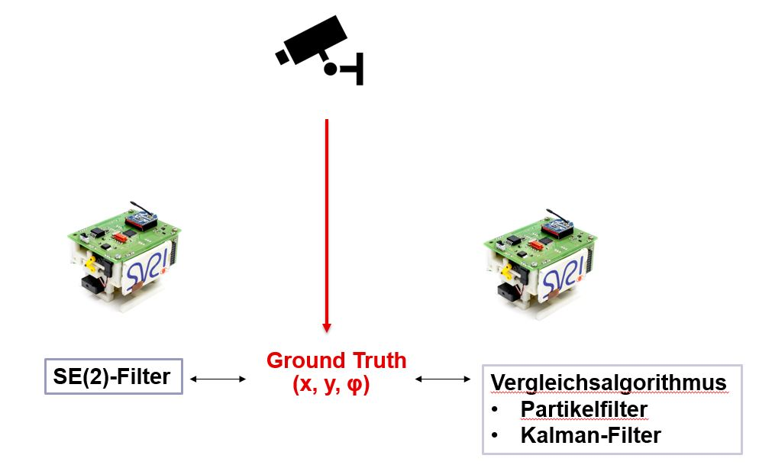

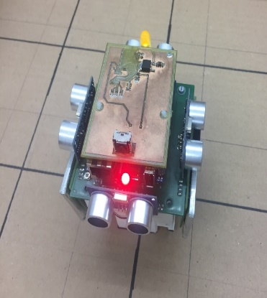
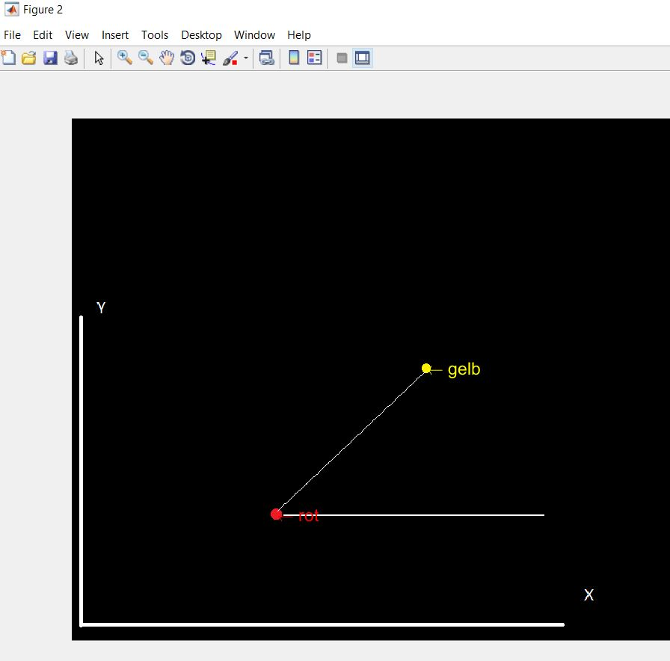
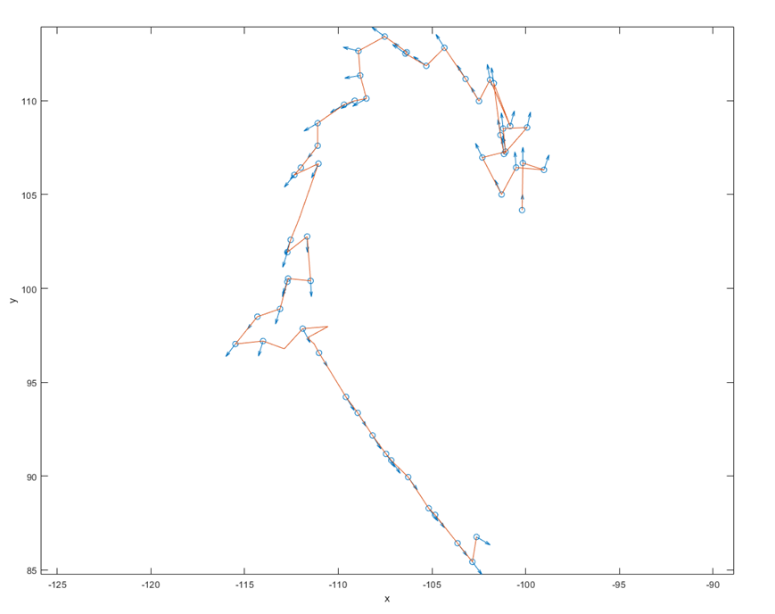
Realcrawler:Camera
Phi=0.8028

Slide 24
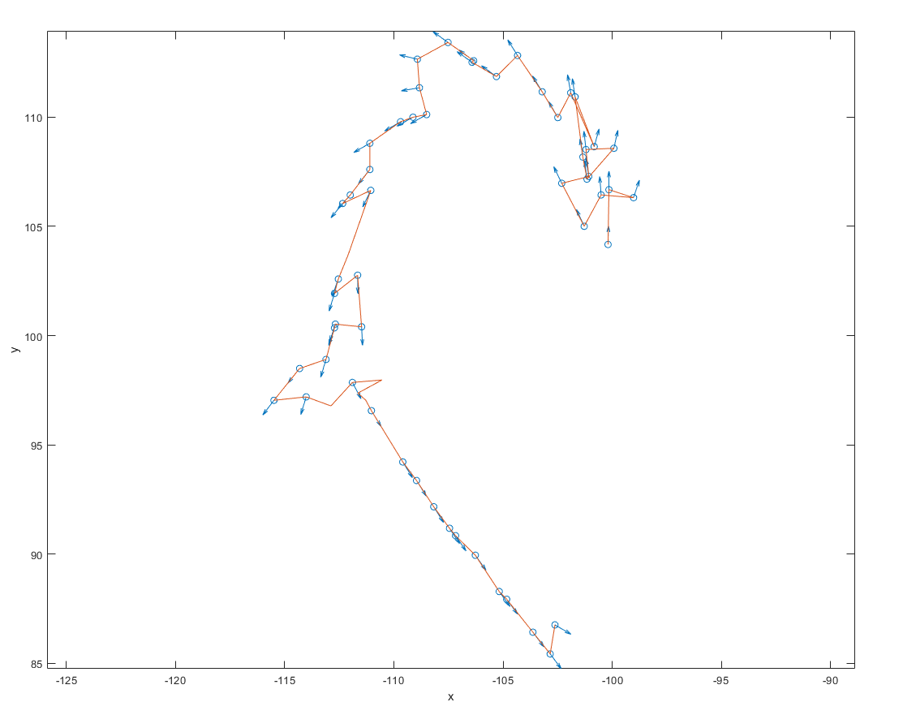
Crawler:MovementRecorder

Slide 25
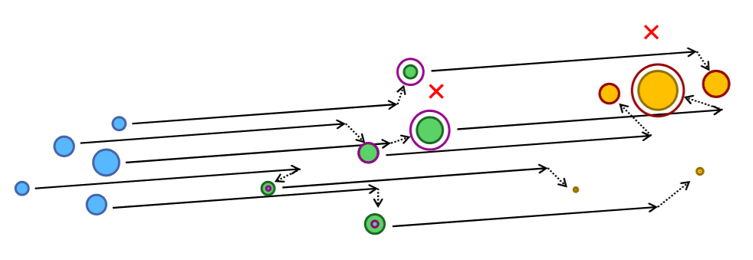
Vergleichalgorithmus:Particle-Filter
Sample für die aktuelle Zustandsverteilung
Zustands- Überführung
Messung durchführen
Gewicht nach Plausibilität der Messung korrigieren
Partikelverteilung
Partikel für Prädiktion
(mit Rauschen)
Partikel für Korrektur

Slide 26
Evaluierung
 | SE(2)-Filter | Particle Filter
SE(2)-Rauschen | Klein | Große
Gaussian-Rauschen | Große | Klein
Abweichung
Filter
Störung

Slide 27
Evaluierung
 | SE(2)-Filter | Particle Filter
SE(2)-Rauschen
Gaussian-Rauschen
Abweichung
Filter
Störung

Slide 28
Ergebnisse für ParticleFilter
Rotation von Anfang in
fast gleich Richtung.

Slide 29
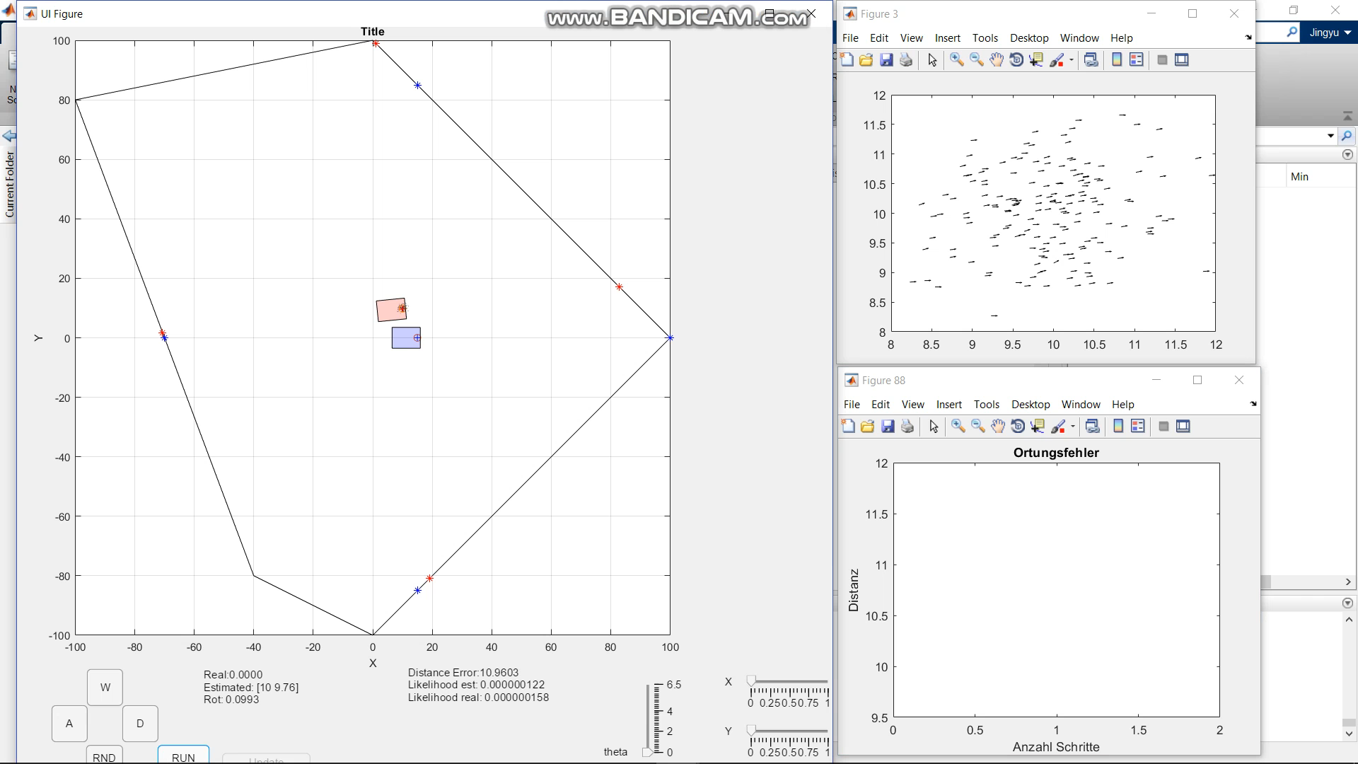
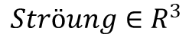
Gauß-Rauschen
$$Ströung∈R^{3}$$

Slide 30
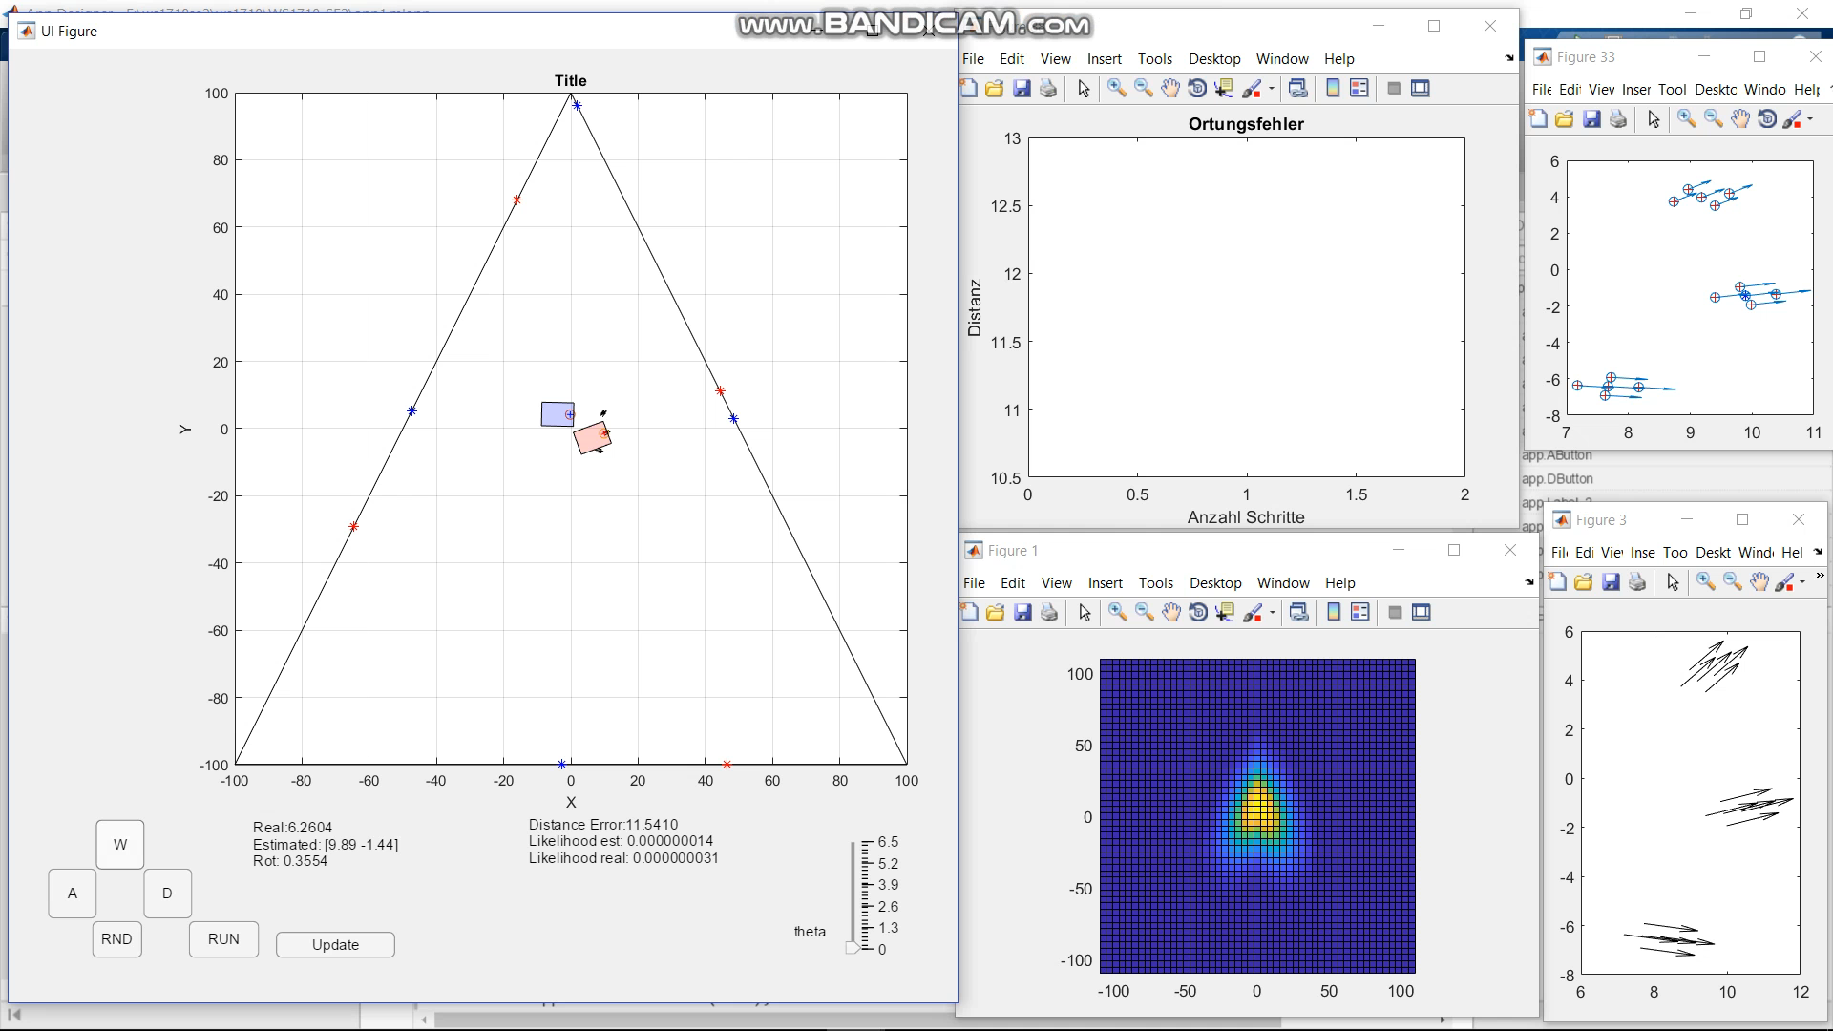
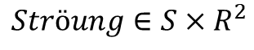
Evaluierung:SE(2)-Rauschen
$$Ströung∈S×R^{2}$$

Slide 31
Zusammenfassung und Ausblick

